Slide 1
개인정보 관리체계
2021

Slide 2
1. 개인정보 관리체계
1) 개인정보 암호화 조치
가. 암호화 대상
정보구분 | 정보명 | 정보통신망법 | 개인정보 보호법 | 위치정보 보호법 | 적용암호화 방식
인증정보 | 비밀번호 | ○ | ○ | ○ | 일방향 암호(해쉬암호) -알고리즘 : SHA-256 이상 ※유출대비 SALT 추가권고 ※SHA-A은 사용불가
 | 바이오정보 | ○ | ○ |  | 양방향 암호(블럭암호) -알고리즘:보안강도 128bit 이상의 AES, ARIA,SEED -모드:CBC권고 ※주민번호는 뒤6자리만 별도저장시에도 해당정보 암호화 필수
고육식별정보 | 주민등록번호 | ○ | ○
 | 여권본호 | ○ | ○
 | 운전면허번호 | ○ | ○
 | 외국인등록번호 | ○ | ○
금융정보 | 계좌번호 | ○
 | 신용카드번호 | ○
위치정보 | 위치정보 |  |  | ○

Slide 3
1. 개인정보 관리체계
나. 암호화 대상
대상 | 암호화 방식 | 권고하는 알고리즘
인증정보(비밀번호) | 일반향 암호화 | SHA-256 이상 (MD5, SHA-1등 사용 금지)
고유식별정보 금융정보 바이오정보, 위치정보 | 양뱡향 암호화 | SEED, AES-128 이상 적용

Slide 4
1. 개인정보 관리체계
다. 전송시 암호화(SSL) 등
구분 |  | 암호화 여부 | 암호화 방법
저장 | 서버 | ○ | 전용 암호솔루션 적용 또는 안전한 암호 알고리즘 이용한 암호화
 | PC | ○ | DRM 또는 파일에 암호 설정
전송 | PC <-> 서버 | ○ | SSL 또는 별도 보안 응용프로그램 적용
 | 개인정보취급자 간 (PC <-> PC) | ○ | 암호화된 파일 첨부
 | 갱니정보처리시스템 간 (서버 <->서버) | ○ | 외부 시스템과 연동하는 경우에는 전용회선 또는 VPN 이용

Slide 5
1. 개인정보 관리체계
라. 안전한 암호 알고리즘
구분 | 알고리즘 명칭
대칭키 암호 알고리즘 | SEED ARIA-128/192/256 AES-128/192/256 Blowfish Camelia-128/192/256 MISTY1 KASUMI 등
공개키 암호 알고리즘 | RSA KCDSA(전자서명용) RSAES-OAEP RSAES-PKCS1 등
일방향 암호 알고리즘 | SHA-224/256/384/512 Whirlpool 등

Slide 6
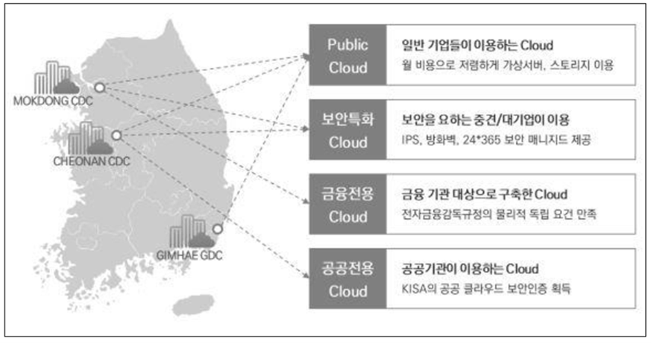
1. 개인정보 관리체계
마. 데이터 국외이전 여부 및 데이터 서비스 처리 위치
- 국내에서 데이터를 처리하며 국외로 이전하지 않는다.
- 목동, 천안, 김해 Data Center가 위치하며 국내에서 데이터 서비스 처리

